Slide 1
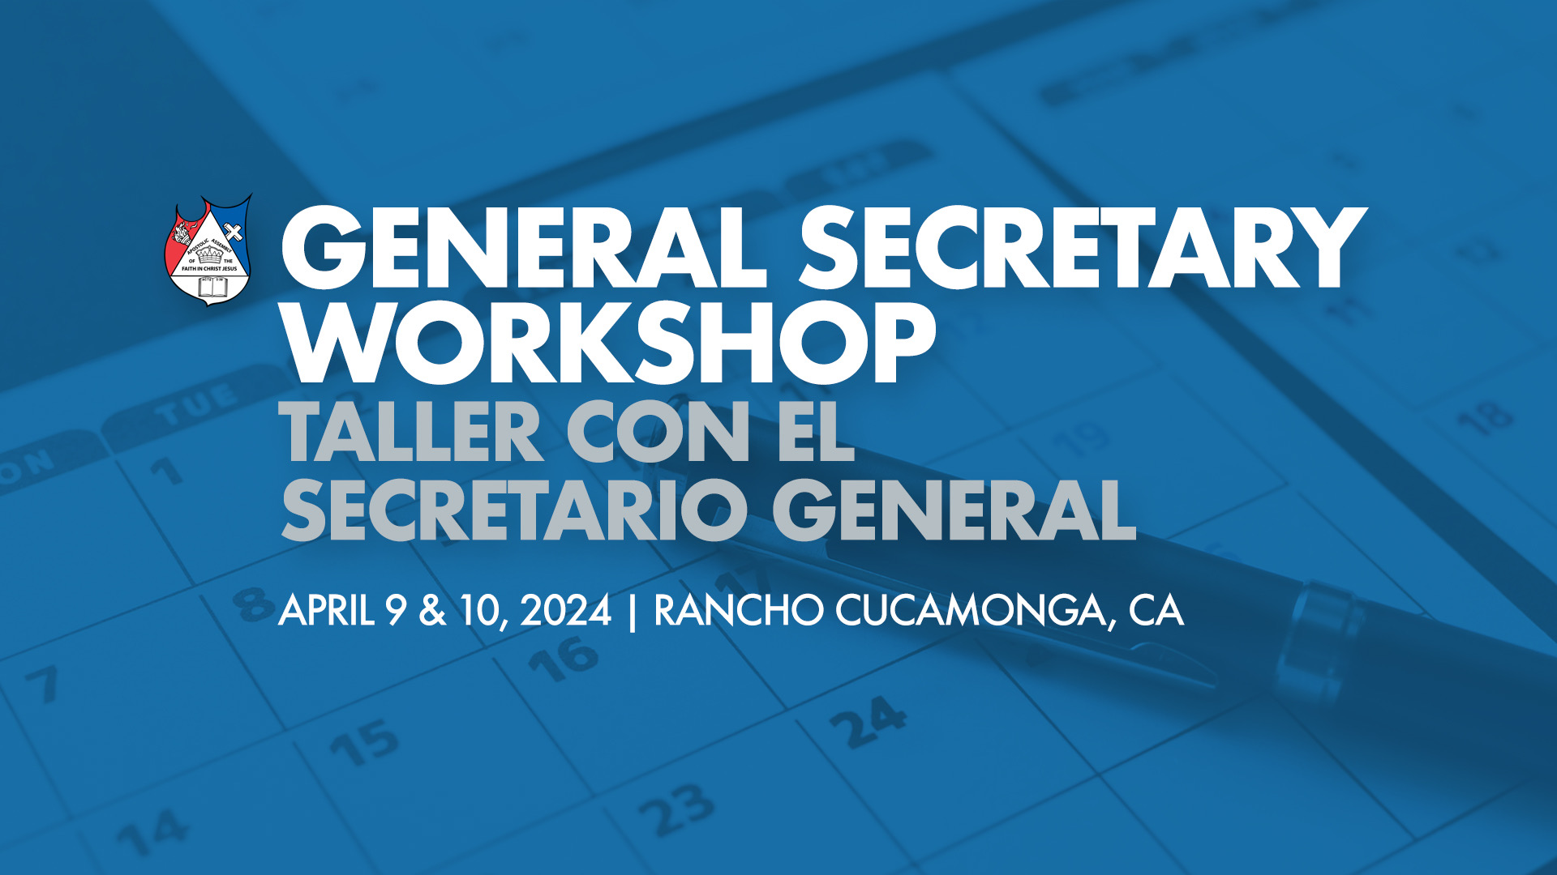

Slide 2

Historical Archive Archivo Histórico
Ismael Martin del Campo III

Slide 3
Archivo Histórico Historical Archive
Founded in 2014
Priceless Historical Artifacts
5 Collections
In Storage
Fundado en el 2014
Artefactos Históricos Invaluables
5 Colecciones
En Almacén

Slide 4
Historical Duty of the District Secretary Deber Histórico del Secretario Distrital
“Archivará toda la documentación que sirva para escribir la historia del desarrollo del trabajo en su distrito, redactando las actas de acuerdos de las Convenciones Distritales, de las reuniones ministeriales que se verifiquen por el distrito, de aquellos acuerdos que se tomen en las reuniones del obispo y los ancianos auxiliares, y cuando se tomen acuerdos por emergencia (Art. 67, In. VII).”
“He shall file all documents that can serve to write the history of the progress of the work in his district. To that effect, he shall write minutes of those agreements reached at district conventions, ministerial meetings held within the district, meetings between the District Bishop and the Auxiliary Elders, and emergency meetings (Art. 67, Cl. VII).”

Slide 5
Criterio para Documentos Históricos Distritales Criteria for District Historical Documents
Convenciones Distritales
Reuniones ministeriales
Reuniones del obispo y los ancianos auxiliares
Acuerdos por emergencia
District conventions
Ministerial meetings
Meetings of the District Bishop and the Auxiliary Elders,
Agreement by emergency meeting

Slide 6
Historical Duty of the Local Secretary Deber Histórico del Secretario Local
“Es deber del secretario de la iglesia local conservar los archivos y los libros de registro de bautismos, presentación de niños, matrimonios, defunciones y demás apuntes históricos que sean de interés y utilidad (Art. 82, In. II).”
“It is the duty of the local secretary to keep files and registry books of baptisms, dedications of children, marriages, deaths, and other historical notes of interest and usefulness (Art. 82, Cl. II).”

Slide 7
Criterio para Documentos Históricos Locales Criteria for Local Historical Documents
Bautismos
Presentación de niños
Matrimonios
Defunciones
Apuntes históricos que sean de interés y utilidad (Art. 82, In. II).”
Baptisms
Presentation of children
Marriages
Deaths
Historical notes of interest and usefulness (Art. 82, Cl. II).”

Slide 8
Proposal-Initiative #10 (2023) - Clarify Constitutional Duty of the General Secretary as Historical Archive Director - CRC: Coordinate with District Secretaries Propuesta-Iniciativa #10 (2023) - Clarificar el deber constitucional del Secretario General como Director del Archivo Histórico - CRC: Coordinar con Secretarios Distritales

Slide 9
District Historical Archive - An agreement with a historic church - Small museum - Interns/Volunteers - Former bishops or former board members Archivo Histórico Distrital - Un acuerdo con una de las iglesias históricas - Museo pequeño - Voluntarios - Exobispos o exmiembros de la mesa directiva

